Slide 1
Saaristo-Suomi
Tekijät: Nella, Juho ja Atte

Slide 2
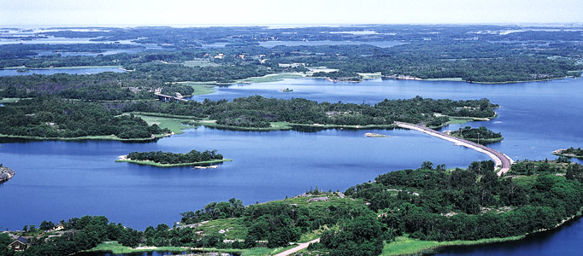
Saaristo-Suomeen kuuluvat muunmuassa Korppoo, Ahvenanmaa, Nauvo, Kustavi ja Kökar.
Ahvenanmaan saaristoa.

Slide 3
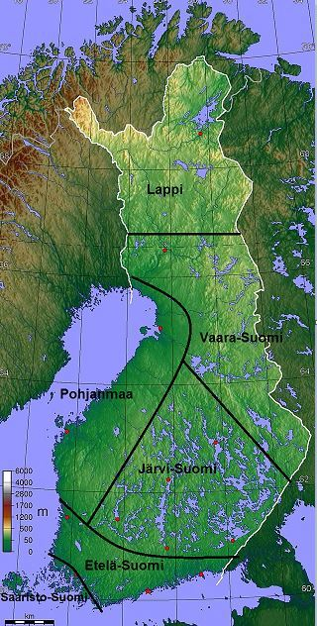
Saaristo-suomi sijaitsee
Lounais-suomessa

Slide 4
Pääelinkeinot
~maatalous
~kalastus
~matkailu
~laivateollisuus

Slide 5
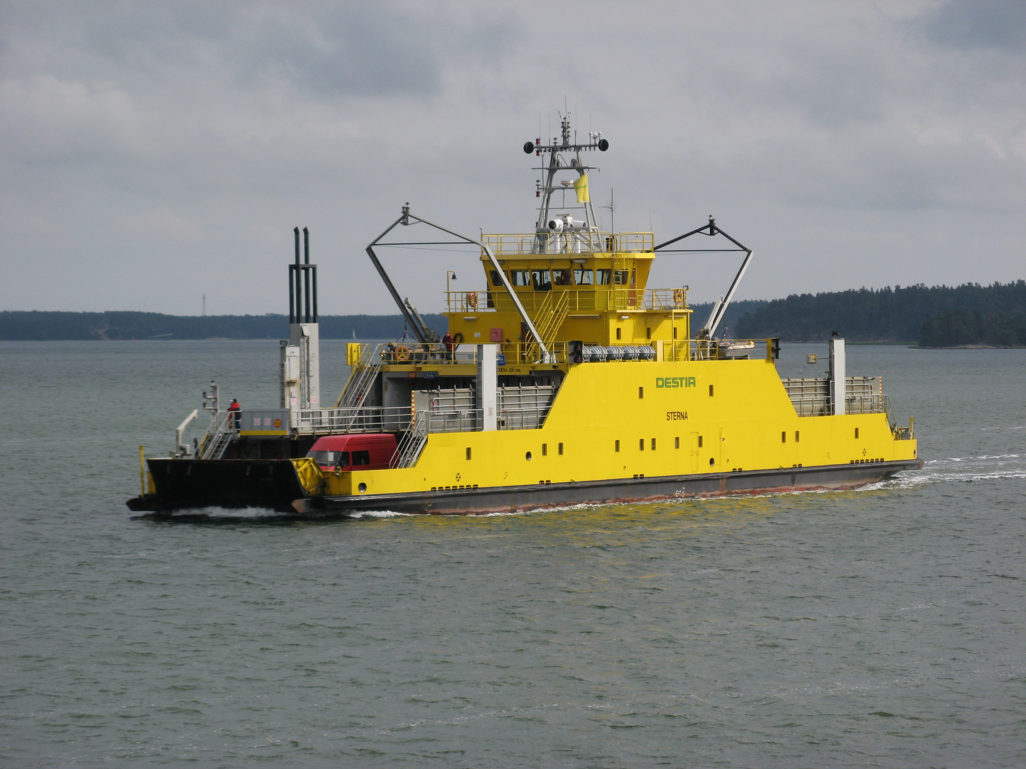
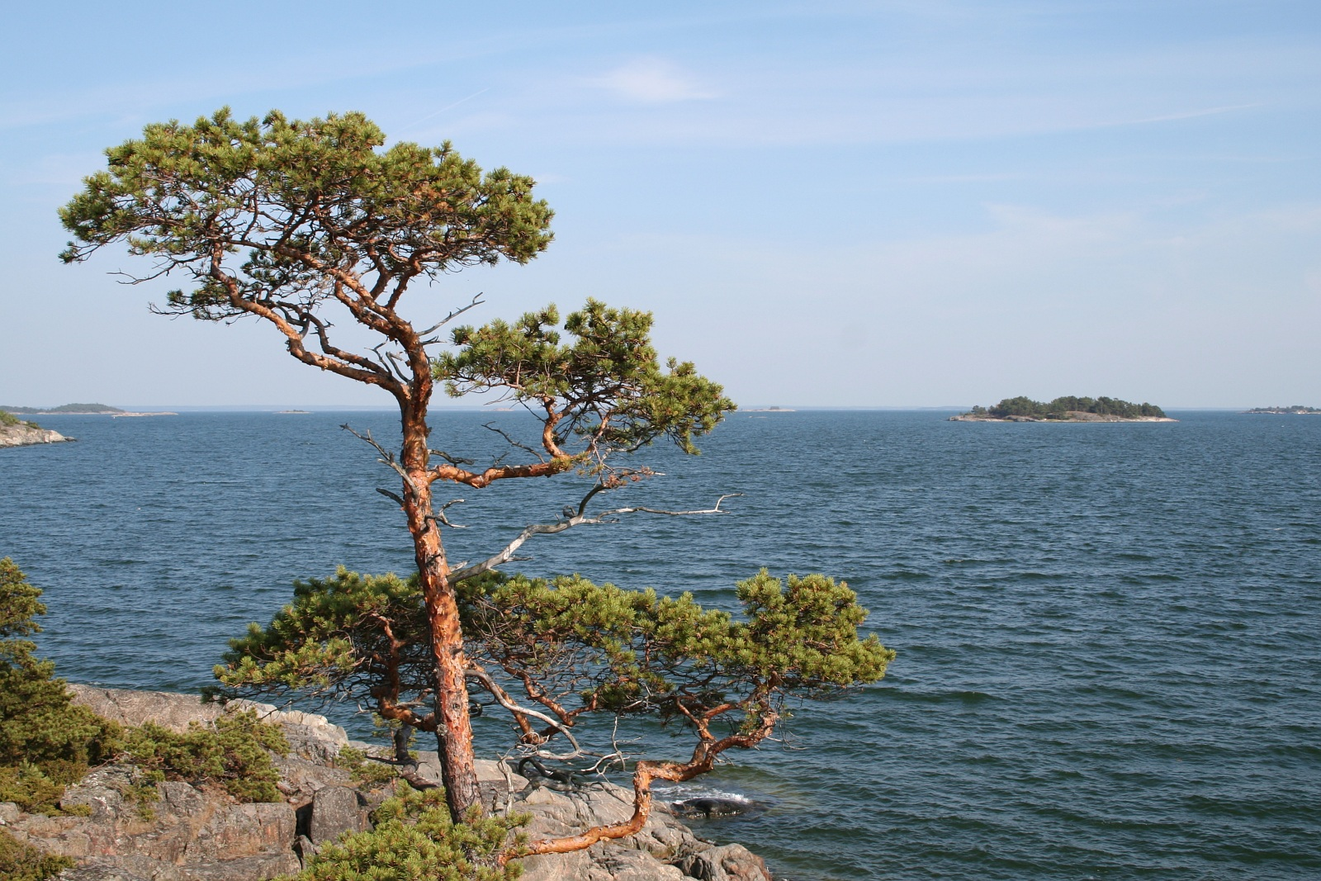
Saaristo-Suomen nähtävyyksiä
~Lautta
~Näköala merelle

Slide 6
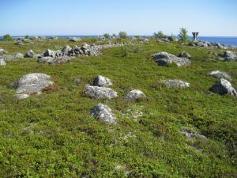
Lisää nähtävyyksiä
~Perinneympäristöjä
Perinneympäristöllä tarkoitetaan
ihmisen ja luonnon vuorovaikutuksessa
syntyneitä
ympäristöjä kuten niittyjä ja
laidunmaita.

Slide 7
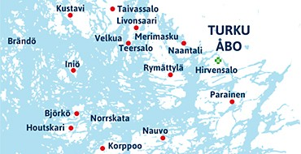
Saaristo-Suomen kartta

Slide 8
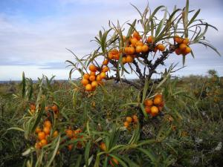
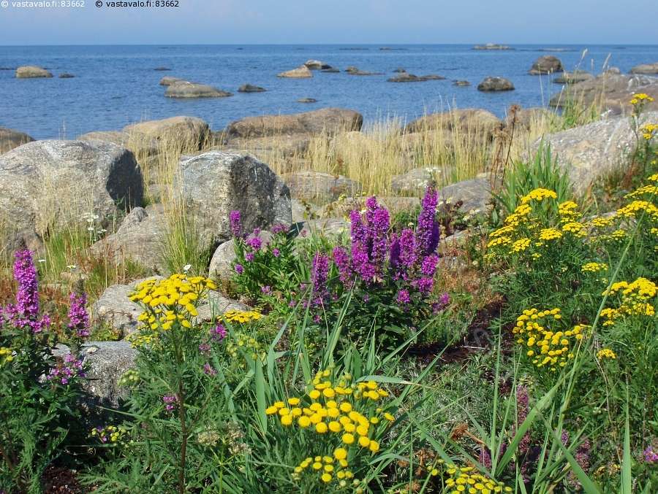
Saaristo-suomen kasvillisuutta
~Tyrnimarjat
~Pietaryrtti

Slide 9
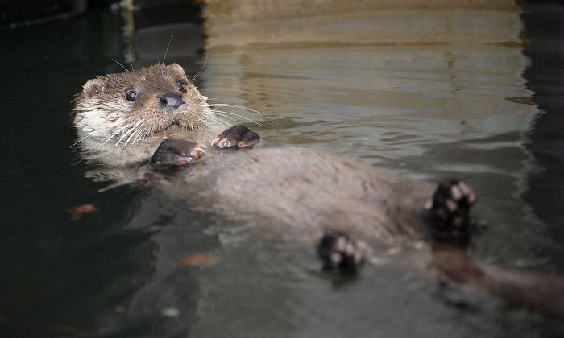
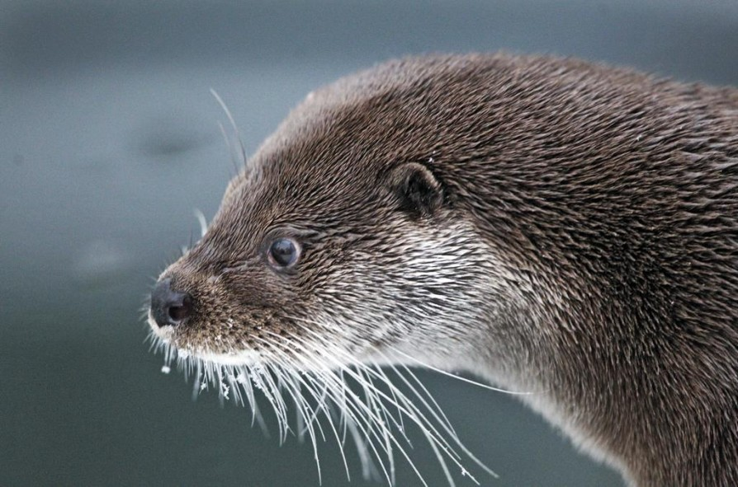
Saaristo-suomen eläimiä
~Saukko

Slide 10
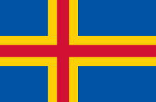
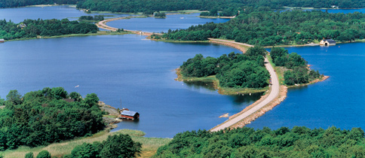
Ahvenanmaa
Ahvenanmaan lippu
Ahvenanmaahan kuuluu
paljon saaria.
Ahvenanmaan pääkaupunki
on Maarianhamina

Slide 11
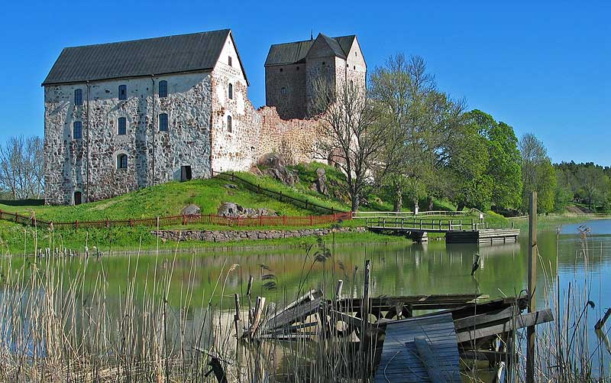
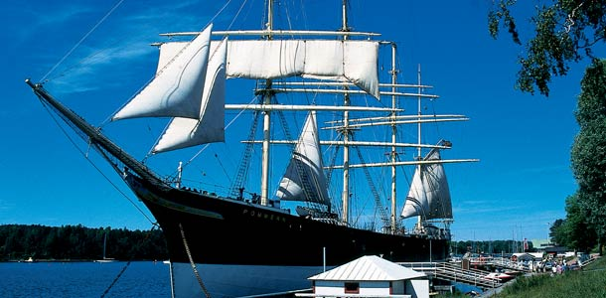
Ahvenanmaan nähtävyyksiä
Pommern on purjelaiva
Ahvenanmaalla.
Kastelholma on linna
Ahvenanmaalla

Slide 12
Lähteet
www.hs.fi saukko
fi.wikipedia.org lautta
www.merenkurkku.fi perinneympäristö
www.discovering.com saaristo
saaristoapteekki.fi kartta
www.merenkurkku.fi tyrnit

Slide 13
LÄHTEET
www.vastavalo.fi kukat
fi.wikipedia.org näköala merelle
fi.wikipedia.org Ahvenanmaan lippu
www.lehtimaenmatkat.fi Ahvenanmaan maisema
www.rantapallo.fi Pommern
www.veikkovasama.fi Kastelholma
peda.net suomen kartta

Slide 14
Kysymyksiä
1.Mitä eläimiä Saaristo-Suomessa on?
2.Mitä nähtävyyksiä Saaristo-Suomessa on?
3.Mitä värejä on Ahvenanmaan lipussa?

Slide 15
Vastaukset
1.Saukko
2.Pommern tai Kastelholma
3. Sinistä, keltaista ja punaista

